Slide 1
NTUA-Appathon 2019-2020
Διαδίκτυο και Εφαρμογές
Ξανθόπουλος Βασίλειος-Χρήστος 03115186

Slide 2
Εισαγωγή
Στο πλαίσιο του μαθήματος υλοποιήθηκε μια διαδικτυακή εφαρμογή η οποία
παίρνει σαν είσοδο από τον χρήστη ένα φάρμακο και επιστρέφει όλες τις κλινικές
μελέτες που έχουν διεξαχθεί και χρησιμοποιούν αυτό το φάρμακο.
Επιπλέον εξετάζει αν το φάρμακο εμπεριέχεται στην περίληψη και στα κριτήρια
καταλληλότητας της κλινικής μελέτης.
Τα δεδομένα που χρησιμοποιήθηκαν βρίσκονται εδω: https://clinicaltrials.gov/
Ο κώδικας της εφαρμογής καθώς και οι οδηγίες εγκατάστασης βρίσκονται εδω:
https://github.com/vilaras/Appathon-NTUA

Slide 3
Αρχιτεκτονική Συστήματος
Το σύστημα ακολουθεί το σχεδιαστικό μοντέλο server/client.
Ο cilent δέχεται την είδοσο από τον χρήστη, φτιάχνει ένα κατάλληλο
αίτημα με βάση το API που προσφέρει ο server, στέλνει το αίτημα,
λαμβάνει τα αποτέλεσματα και τα παρουσιάζει στον χρήστη.
Ο server δέχεται τα αιτήματα από τον client, συλλέγει τα απαραίτητα
δεδομένα κάνoτας ερωτήματα στη βάση δεδομένων και τα επιστρέφει.
Υπάρχει ένα ακόμα κομμάτι στο σύστημα που χρησιμοποιείται μόνο κατά
την αρχικοποίηση και είναι υπεύθυνο να κάνει parse όλα τα δεδομένα
του https://clinicaltrials.gov/ και να κατασκευάσει την βάση δεδομένων.

Slide 4
Εγκατάσταση
Tα βασικά βήματα που πρέπει να ακολουθήσει κάποιος για να τρέξει την
εφαρμογή locally στον υπολογιστή του είναι:
Εγκατάσταση των πακέτων συστήματος: git, nodejs, npm, mongodb
Αντιγραφή του github repository: https://github.com/vilaras/Appathon-NTUA
Κατασκευή της βάσης δεδομένων
Εγκατάσταση των πακέτων node: Express.js, React.js, mongoose, ...
Αναλυτικές οδηγίες για όλα τα βήματα υπάρχουν στο github repository.

Slide 5
Τεχνολογίες (1)
Οι τεχνολογίες που χρησιμοποιήθηκαν για την ανάπτυξη της εφαρμογής είναι:
Για το client side:
React.js: Ενα JavaScript Framework (τυπικά βιβλιοθήκη) για την κατασκευή
User Interfaces
MaterializeCSS: Ενα Responsive CSS Framework βασισμένο στο Material Design

Slide 6
Τεχνολογίες (2)
Για το server side:
Express.js: Ενα JavaScript Framework για την κατασκευή Web εφαρμογών.
Mongoose: Μια ODM βιβλιοθήκη για τη MongoDB
xml2js: Ενας parser για μετατροπή αρχείων απο XML σε JS Objects

Slide 7
User Interface
Το User Interface είναι δομημένο με τη λογική των components. Ολα τα component βρίσκονται στον φάκελο /clients/src/components και είναι τα εξής:
Navbar
Modal
Pagination
PreLoader
Study
StudyList
StudySearch
Tabs

Slide 8
Server API (1)
O server εξυπηρετεί αιτήματα στα εξής endpoints:
GET /api/studies?limit
GET /api/studies/:drug?limit
GET /api/drugs?limit
GET /api/drugs/:prefix?limit
Το πρώτο endpoint επιστρέφει κλινικές μελέτες. Tο δεύτερο επιστρέφει όλες τις κλινικές μελέτες που περιέχουν ένα συγκεκριμένο φάρμακο. Και τα δύο παίρνουν προαιρετικό όρισμα limit που προσδιορίζει το πλήθος των επιστρεφόμενων αποτελεσμάτων.
Όλες οι συγκρίσεις είναι case insensitive.

Slide 9
Server API(2)
Το τρίτο και το τέταρτο enpdoint επιστρέφουν μόνο ονομασίες φαρμάκων και χρησιμοποιούνται για τη λειτουργία Autocomplete κατά την αναζήτηση του χρήστη για φάρμακα. Περιορίζουν τα αποτελέσματα που επιστρέφουν σε 10 εκτός αν περαστεί επιπλέον παράμετρος limit.
Ο server επίσης εξυπηρετεί ένα endpoint που χρησιμοποιείται για την αρχικοποίηση της βάσης δεδομένων:
GET /populate_db/

Slide 10
Επικοινωνία Client/Server (1)
Η επικοινωνία μεταξύ client και server γίνεται ασύγχρονα μέσω του fetch API. O client κάνει ένα αίτημα σε κάποιο από τα διαθέσιμα endpoint του server, αυτός επιστρέφει τα αποτελέσματα σε μορφή JSON, στη συνέχεις ο client τα επεξεργάζεται και τα εμφανίζει στον χρήστη.

Slide 11
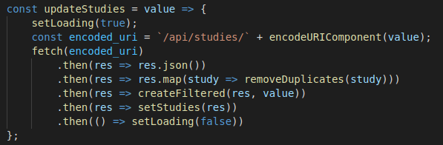
Επικοινωνία Client/Server (2)
Π.χ. αυτός είναι ο κώδικας στην πλευρά του client όταν ο χρήστης δίνει ένα φάρμακο προς αναζήτηση.
Το input του χρήστη γίνεται encode για να αποφευχθούν σφάλματα απο ειδικούς χαρακτήρες στο URI όπως %, $, /, ...

Slide 12
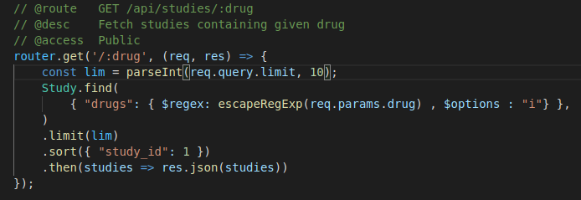
Επικοινωνία Client/Server (3)
Από την πλευρά του ο server δέχεται το αίτημα, συλλέγει τα δεδομένα απο τη βάση, τα σορτάρει με βάση το id και τα επιστρέφει σε μορφή JSON

